Slide 1

Алгоритмы и структуры данных на Python
Урок 6
Работа с динамической памятью
Представление в памяти коллекций. Управление памятью.

Slide 2
Вопросы
Как работает механизм выделения памяти?
Сколько памяти занимают переменные программы?
Как управлять памятью?

Slide 3
Цели урока
Изучить представление данных в памяти
Изучить способы работы с памятью

Slide 4
План урока
Управление памятью с точки зрения разработчика компилятора
Управление памятью – важнейшая особенность языка Python

Slide 5

Управление памятью с точки зрения разработчика компилятора

Slide 6
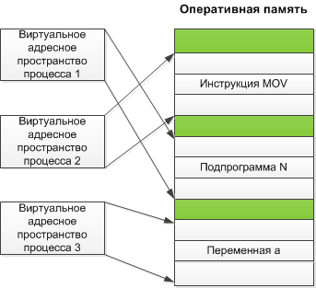
Управление памятью с точки зрения разработчика компилятора

Slide 7
Основные фазы работы с памятью
выделить память под переменную
как только память перестает использоваться, необходимо ее освободить (возможно, предварительно очистив)
инициализировать выделенную память некоторым начальным значением
наконец, необходимо обеспечить возможность последующего повторного использования освобожденной памяти.
выделить память под переменную
предоставить программисту возможность использования этой памяти

Slide 8
Проблемы управления памятью
Память не бесконечна
Явный механизм управления памятью

Slide 9
Способы выделения памяти
СТАТИЧЕСКАЯ
ДИНАМИЧЕСКАЯ
Статическая информация, т.е. информация, известная во время компиляции
Динамическая информация, т.е. сведения, неизвестные во время компиляции, но становящиеся известными во время выполнения программы

Slide 10
Фазы управления памятью
Начальное выделение памяти
Утилизация памяти
Уплотнение и повторное использование

Slide 11
Основные методы управления памятью
Статическое распределение памяти
Стековое распределение памяти
Представление памяти в виде кучи (heap)

Slide 12
Статическое распределение памяти на примере двумерного массива

Slide 13
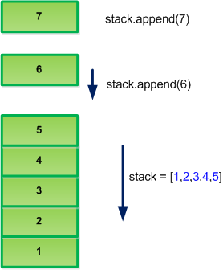
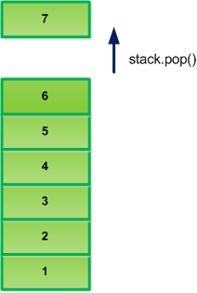
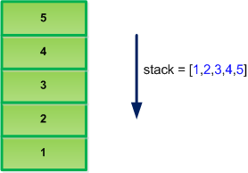
Стековое управление памятью

Slide 14

Управление кучей

Slide 15

Управление памятью – важнейшая особенность языка Python

Slide 16
Сколько памяти занимает 1 миллион целых чисел?
Символ | Значение C | Значение Python | Длина на 32битной машине
c | char | Строка из одного символа | 1
i | int | int | 4
l | long | int | 4
L | unsigned long | int | 4
d | double | float | 8

Slide 17
В результате получим следующие данные:
Тип | Имя в Python | Формат | Формат, для вложенных объектов | Длина на 32 bit | Длина на 64 bit | Память для GC*
Int | PyIntObject | LLl |  | 12 | 24
float | PyFloatObject | LLd |  | 16 | 24
str | PyStringObject | LLLli+c*(длина+1) |  | 21+длина | 37+длина

Slide 18
В результате получим следующие данные:
Тип | Имя в Python | Формат | Формат, для вложенных объектов | Длина на 32 bit | Длина на 64 bit | Память для GC*
unicode | PyUnicodeObject | LLLLlL | L*(длина+1) | 28+4*длина | 52+4*длина
tuple | PyTupleObject | LLL+L*длина |  | 12+4*длина | 24+8*длина | Есть
list | PyListObject | L*5 | L*длину | 20+4*длина | 40+8*длина | Есть

Slide 19
В результате получим следующие данные:
Тип | Имя в Python | Формат | Формат, для вложенных объектов | Длина на 32 bit | Длина на 64 bit | Память для GC*
Set/ frozenset | PySetObject | L*7+(lL)*8+lL | LL* длина | (<=5 элементов) 100 (>5 элементов) 100+8*длина | (<=5 элементов) 200 (>5 элементов) 200+16*длина | Есть
dict | PyDictObject | L*7+(lLL)*8 | lLL*длина | (<=5 элементов) 124 (>5 элементов) 124+12*длина | (<=5 элементов) 248 (>5 элементов) 248+24*длина | Есть

Slide 20
Сколько памяти занимает 1 миллион целых чисел?
Чтобы сохранить 1 миллион целых чисел, потребуется 11.4 мегабайт (12*10^6 байт) на сами числа и дополнительно 3.8 мегабайт (12 + 4 + 4*10^6 байт) на кортеж, который будет хранить ссылки на них.

Slide 21
Практическое задание
Подсчитать, сколько было выделено памяти под переменные в программах, разработанных на первых трех уроках. Проанализировать результат и определить программы с наиболее эффективным использованием памяти.
Примечание: Для анализа возьмите любые 1-3 ваших программы или несколько вариантов кода для одной и той же задачи. Результаты анализа вставьте в виде комментариев к коду. Также укажите в комментариях версию Python и разрядность вашей ОС.

Slide 22

Вопросы участников ...

